Slide 1
DUM - Digitální Učební Materiál
Název školy: Střední odborná škola obchodní s.r.o.
Broumovská 839
460 01 Liberec 6
IČO: 25018507 REDIZO: 600010520

Slide 2
Vzdělávací oblast: Informační a komunikační technologie
Název a číslo DUMu: Im Restaurant; VY_32_INOVACE_E2_02 ÷ 20
Anotace: Typy restaurací, tvoření dialogů v restauraci, orientace v jídelním lístku, sl. zásoba k tématu
Třída a datum ověření: 2.A;5.2.,2012
Autor: Mgr. Martina Havlasová
Registrační číslo : CZ.1.07/1.5.00/34.0701

Slide 3
Im Restaurant
Gehst du gern ins Restaurant?
Welche Restaurants magst du?
Wie oft gehst du ins Restaurant?
Was bestellst du am liebsten?
Hast du ein Lieblingsrestaurant? Wo?
Mit wem gehst du ins Restaurant?

Slide 4
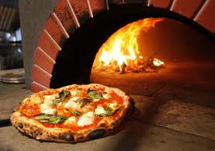
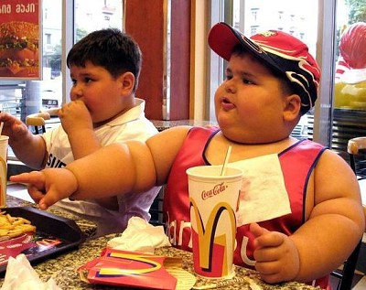
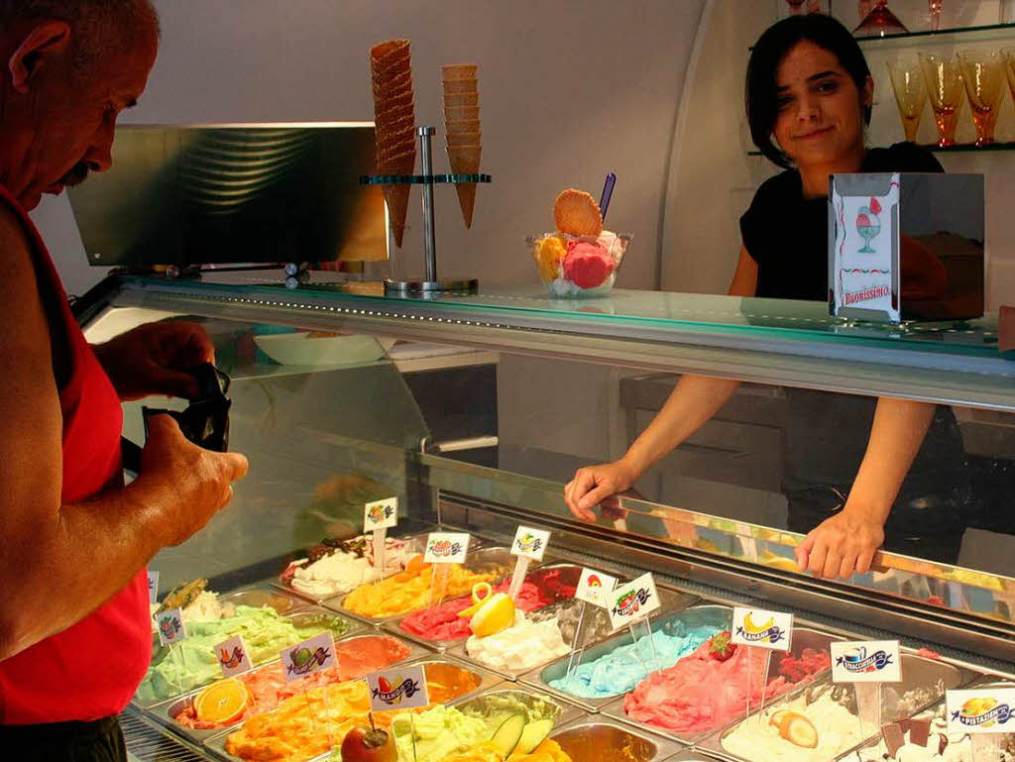
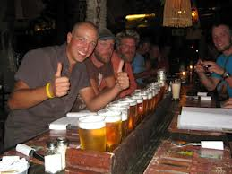
Lokale
1. das Fast-food
2. die Pizzeria
3. das Eiscafé
4. die Bierstube
5. die Weinstube

Slide 5
1.Dialog im Restaurant (zwei Kolleginnen, Kellner)
Wir möchten gern bestellen.
Bitte, was bekommen Sie?
Ich nehme eine Zwiebelsuppe und einen Schweinebraten.
Und was möchten Sie trinken?
Ein Glas Orangensaft, bitte.
Und Sie? Was bekommen Sie?
Ein Kotelett,bitte. Aber keine Pommes frites, ich möchte lieber Bratkartoffeln. Geht das?
Ja, natürlich. Und was möchten Sie trinken?
Einen Rotwein, bitte.

Slide 6
Wir möchten bitte bezahlen.
Zusammen oder getrennt?
Getrennt bitte.
Und was bezahlen Sie?
Den Schweinebraten , die Zwiebelsuppe und den Oranggensaft.
Das macht 12 Euro 80.
13 Euro,bitte.
Vielen Dank!
Und ich bezahle das Kotelett mit Bratkartoffeln und den Rotwein.
Das macht 14 Euro 40.
15 Euro,bitte.
Danke schön!

Slide 7
Fragen zum Dialog 1.
Was bestellen die Personen im Restaurant zum Essen?
Was bestellen sie zum Trinken?
Bezahlen Sie zusammen oder getrennt?
Wieviel Euro kostet alles zusammen?

Slide 8
2.Dialog im Restaurant (Familie Schmitz geht ins Restaurant-Herr Schmitz, Frau Schmitz)
Guten Tag, Sie wünschen?
Bringen Sie uns bitte die Speisekarte!
Sofort. Was möchten Sie trinken?
Wir nehmen zwei Pils.
Was möchten Sie bestellen?
Für mich die Gemüsesuppe und den Rinderbraten mit Knödeln und Sauerkraut.
Und ich nehme das Hühnerschnitzel mit Kartoffeln. Keine Suppe bitte!
Gut. Das Essen kommt sofort.

Slide 9
Wünschen Sie noch ein Dessert,vielleicht einen Eisbecher mit Schlagsahne oder einen Apfelstrudel…
Nein, aber bringen Sie uns bitte zwei Tassen Kaffee.
Wir möchten bezahlen.
Hier ist die Rechnung. Das macht zusammen 24,20 Euro.
25 Euro,bitte.
Danke schön. Auf Wiedersehen!
Auf wiedersehen!

Slide 10
Fragen zum Dialog 2.
1. Was bestellt Her Schmitz im Restaurant?
2. Was bestellt Frau Schmitz?
3. Was trinken Sie?
4. Wieviel kostet es zusammen? Haben Sie auch Dessert gegessen?
5. Welche Desserte hat ihnen der Kellner angeboten?
6. Bestellst du manchmal im Restaurant Dessert?

Slide 11
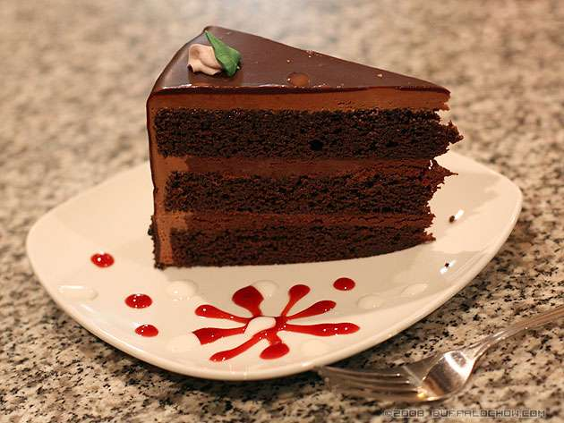
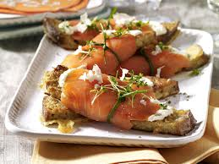
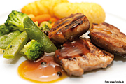
Kalte Gerichte, Suppen, Hauptgerichte, Dessert und Kuchen, Getränke
1. Kalte Gerichte (Vorspeisen)
2. Suppen
3. Hauptgerichte
4. Dessert und Kuchen (Nachspeisen)
5. Getränke
Ordne die passenden Bilder zu:

Slide 12
Erkläre diese Begriffe:
1. die Speisekarte
2. Happy Hour
3. der Nachtisch
4. die Öffnungszeit
5. die Reservierung
eine Liste mit den Gerichten, die man im Restaurant essen kann
Ein Zeitraum in dem man bestimmte Waren – meistens Getränke - zu einem ermäßigtem Preis bekommt
die Nachspeise, das Dessert, süsse Speise, die man nach dem Essen bekommt
die Zeit, in der ein Geschäft, ein Restaurant offen hat
einen Platz, einen Tisch oder ein Zimmer für jemanden frei halten

Slide 13
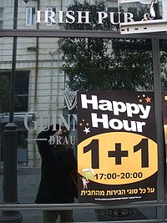
Antworte die Fragen zum Bild: 1. Wann kann man hier Getränke zu einem ermäβigten Preis bekommen? 2. Was bedeutet „Happy Hour“ in diesem Restaurant? 3. Was kann man hier trinken?

Slide 14
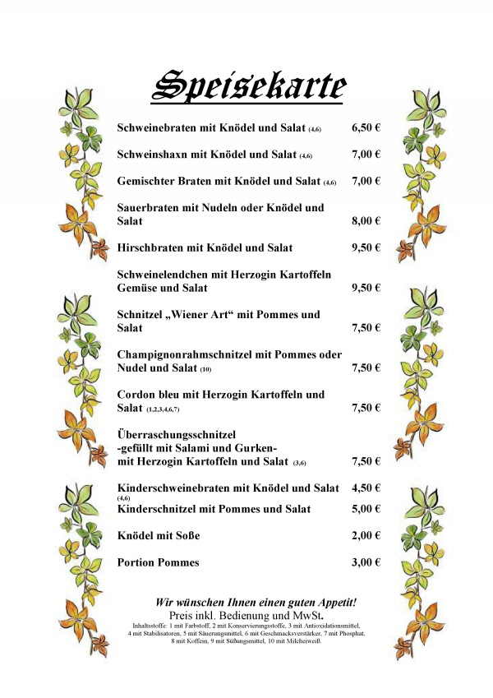
Speisekarte (Bilde ein Gespräch im Restaurant)

Slide 15
Citace
Themen Aktuell 1, Kursbuch,s.38,39
Sprechen Sie Deutsch 1,s.56
Speisekarte
Schwarzfischer. Schwarzfischer [online]. 2012 [cit. 2013-01-30]. Dostupné z: http://www.google.de/imgres?q=Speisekarte&start=113&hl=cs&sa=X&biw=1280&bih=912&tbm=isch&prmd=imvns&tbnid=OAMbwCPp66jqgM:&imgrefurl=http://www.metzgerei-schwarzfischer.de/gasthaus_speisekarte.html&docid=VY5QPEEMhsjDdM&imgurl=http://www.metzgerei-schwarzfischer.de/speisekarte.jpg&w=600&h=849&ei=D_ggUOjXOs7EsgarhoHgBw&zoom=1&iact=hc&vpx=732&vpy=322&dur=98&hovh=267&hovw=189&tx=75&ty=143&sig=105501467630670430479&page=4&tbnh=153&tbnw=115&ndsp=36&ved=1t:429,r:3,s:113,i:117 Speisekarte, obrázky

Slide 16
Citace
Fastfood
http://www.google.de/imgres?q=%C3%9Cbergewicht&start=200&num=10&hl=cs&tbo=d&biw=1517&bih=1056&tbm=isch&tbnid=VsZVlAme0W7aoM:&imgrefurl=http://www.rp-online.de/gesundheit/news/volksbewegung-fuer-gesunde-enaehrung-1.1617208&docid=hlamapQgLRuYBM&imgurl=http://bc02.rp-online.de/polopoly_fs/uebergewichtige-kinessen-juli-200fast-food-restaurant-1.1161299.1321309230!/httpImage/43751418.jpg_gen/derivatives/rpo54_400/43751418.jpg&w=400&h=317&ei=mnUFUaezE6yL4gTP-4CACw&zoom=1&iact=hc&vpx=1013&vpy=671&dur=125&hovh=200&hovw=252&tx=146&ty=116&sig=105501467630670430479&page=5&tbnh=140&tbnw=179&ndsp=50&ved=1t:429,r:18,s:200,i:58
Pizzeria
Pizzeria Primastrada. Pizzeria Primastrada [online]. 2010 [cit. 2013-01-30]. Dostupné z: http://www.google.de/imgres?q=Pizzeria&um=1&hl=cs&tbo=d&biw=1229&bih=855&tbm=isch&tbnid=dleZkQOGybkk-M:&imgrefurl=http://www.pizzeriaprimastrada.com/&docid=228qH8HXsE2B6M&imgurl=http://www.pizzeriaprimastrada.com/images/home1.jpg&w=500&h=350&ei=Nf8IUbuYCsnJtQaruoGIBA&zoom=1&iact=rc&dur=249&sig=105501467630670430479&page=2&tbnh=151&tbnw=215&start=29&ndsp=34&ved=1t:429,r:49,s:0,i:245&tx=139&ty=72
Eiscafé
Ein neues Eiscafé am Stockbrunnen. Ein neues Eiscafé am Stockbrunnen [online]. 2012 [cit. 2013-01-30]. Dostupné z: http://www.google.de/imgres?q=Eiscaf%C3%A9&um=1&hl=cs&tbo=d&biw=1229&bih=855&tbm=isch&tbnid=R0nEgjJamTgpqM:&imgrefurl=http://www.badische-zeitung.de/ihringen/ein-neues-eiscaf-am-stockbrunnen--17735704.html&docid=c8vrI9Xs2z2XOM&imgurl=http://ais.badische-zeitung.de/piece/01/0e/a0/14/17735700.jpg&w=1024&h=769&ei=jQAJUdGrJqmo4AT1o4DICQ&zoom=1&iact=hc&vpx=334&vpy=231&dur=2815&hovh=194&hovw=259&tx=185&ty=107&sig=105501467630670430479&page=1&tbnh=143&tbnw=190&start=0&ndsp=30&ved=1t:429,r:8,s:0,i:103

Slide 17
Bierstube
Reisetagebuch. Reisetagebuch [online]. 2010 [cit. 2013-01-30]. Dostupné z: http://www.gisela-gartmair.com/deutsch/tour-d-afrique-2010/reisetagebuch/
Weinstube
Liebe Gäste und Freunde der Weinstube Petersilie,. Liebe Gäste und Freunde der Weinstube Petersilie, [online]. 2012 [cit. 2013-01-30]. Dostupné z: http://www.google.de/imgres?q=Weinstube&um=1&hl=cs&tbo=d&biw=1229&bih=855&tbm=isch&tbnid=X-g8g_hnzRNXHM:&imgrefurl=http://www.weinstube-petersilie.de/&docid=PZs2ksnPkilR7M&imgurl=http://www.weinstube-petersilie.de/tl_files/EigeneDateien/Bilder/EigeneBilder/Kopfbilder/weinFaesserHolz_01.jpg&w=1280&h=380&ei=agIJUcKcFMrYtQbTiYCADQ&zoom=1&iact=hc&vpx=2&vpy=625&dur=1372&hovh=122&hovw=412&tx=230&ty=53&sig=105501467630670430479&page=3&tbnh=77&tbnw=235&start=60&ndsp=34&ved=1t:429,r:76,s:0,i:312
Happy Hour. Happy Hour [online]. 2012 [cit. 2013-01-30]. Dostupné z: http://de.wikipedia.org/wiki/Happy_Hour
Hauptgerichte. Hauptgerichte [online]. 2012 [cit. 2013-01-30]. Dostupné z: http://www.hotel-goos.de/galerie/05_hauptgerichte.html
Vorspeisen, Suppen, Salate. Vorspeisen, Suppen, Salate [online]. 2012 [cit. 2013-01-30]. Dostupné z: http://www.google.de/imgres?q=Vorspeisen&um=1&hl=cs&tbo=d&biw=1229&bih=855&tbm=isch&tbnid=_MMYhFA7rfMYjM:&imgrefurl=http://www.gasthaus-zur-eule.de/%3Fvorspeisen-suppen-salate,41&docid=fYe_Z9kCNnMskM&imgurl=http://www.gasthaus-zur-eule.de/files/vorspeisen-suppen-salate%255B1%255D.jpg&w=512&h=341&ei=axQJUaqDKNDOsgbml4DoAw&zoom=1&iact=rc&dur=155&sig=105501467630670430479&page=2&tbnh=132&tbnw=212&start=34&ndsp=41&ved=1t:429,r:36,s:0,i:192&tx=68&ty=45
Weihnachtliche Vorspeisen - Auftakt zum Festessen. Weihnachtliche Vorspeisen - Auftakt zum Festessen [online]. 2012 [cit. 2013-01-30]. Dostupné z: http://www.lecker.de/weihnachten/bildergalerie-1021486-weihnachten/Weihnachtliche-Vorspeisen.html

Slide 18
Stockfoto - Getränke-mojito Drik in tropisch türkis tropisches Meer wie im Paradies. Stockfoto - Getränke-mojito Drik in tropisch türkis tropisches Meer wie im Paradies [online]. 2012 [cit. 2013-01-30]. Dostupné z: http://www.google.de/imgres?q=Getr%C3%A4nke+Mojito&um=1&hl=cs&tbo=d&biw=1229&bih=855&tbm=isch&tbnid=GrvZWz3g9hoJGM:&imgrefurl=http://de.123rf.com/photo_14242002_getranke-mojito-drik-in-tropisch-t-rkis-tropisches-meer-wie-im-paradies.html&docid=CNXCOHD5NA-PGM&itg=1&imgurl=http://us.123rf.com/400wm/400/400/tonobalaguer/tonobalaguer1206/tonobalaguer120600001/14242002-getranke-mojito-drik-in-tropisch-t-rkis-tropisches-meer-wie-im-paradies.jpg&w=400&h=380&ei=YhYJUdCKO8GytAaiq4GIAw&zoom=1&iact=hc&vpx=
For Cakes, Only Dessert Deli Merits a Premium. For Cakes, Only Dessert Deli Merits a Premium [online]. 2012 [cit. 2013-01-30]. Dostupné z: For Cakes, Only Dessert Deli Merits a Premium

